Slide 1


UBND QUẬN LONG BIÊN
TRƯỜNG MẦM NON ĐỨC GIANG
GIÁO ÁN : Lĩnh vực phát triển ngôn ngữ
Đề tài: Trò chơi với chữ s,x
Giáo viên : Lương Thị Thu Hiền
Lớp: MG lớn A2

Slide 2

s
x
Cùng bé ôn lại chữ s,x

Slide 3

Trò chơi 1: Bé tài giỏi
C¸ch ch¬i: Bé chọn đáp án đúng cho mỗi câu hỏi sau

Slide 4

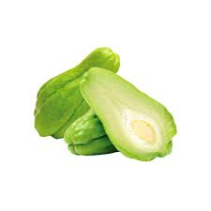

Trong từ quả su su có 2 chữ s đúng hay sai?
A. Đúng
B. Sai
Qu¶ su su
s
s

Slide 5
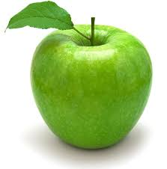
Trong từ quả táo xanh có 2mấy chữ x?
A. Có 2 chữ x
B. Có 1 chữ x
Qu¶ t¸o xanh
x

Slide 6
Trò chơi 2: Cánh cửa kỳ diệu
Cách chơi : Bé chọn chữ cái còn thiếu trong ô cửa sắp xếp sao cho đúng luật

Slide 7
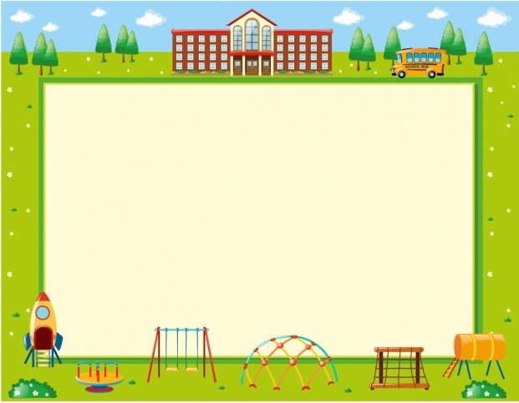

v | ­ | v |  | v | ­
s
r
r
s
s

Slide 8
x
r | ­ | r |  | r | ­
­x
s
x
r

Slide 9
Trò chơi 3: Tìm chữ cái trong từ
Các bé hãy tìm chữ cái s, x bằng cách kích chuột vào chữ cái s, x trong từ và đọc chữ cái đó

Slide 10

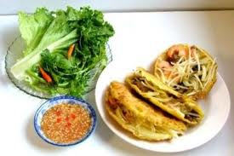
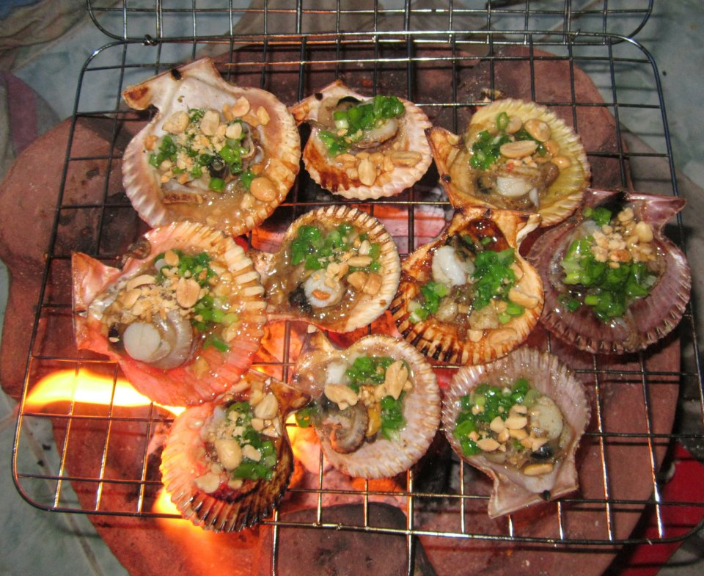
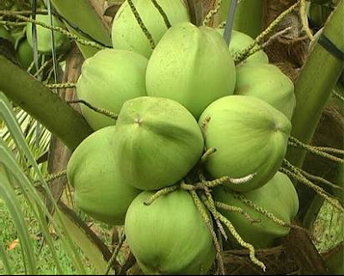


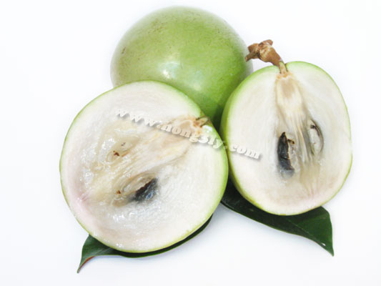
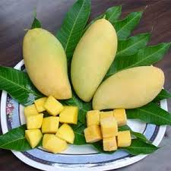
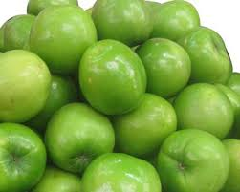
x
Bánh èo
s
ò nướng
Dừa iêm
x
s
Quả vú ữa
x
quả oài
Táo anh
x

Slide 11
Trò chơi 4: Hái táo
Cách chơi : Bé chọn hái quả táo có chữ s vào giỏ số 1, quả táo có chữ x vào giỏ số 2

Slide 12
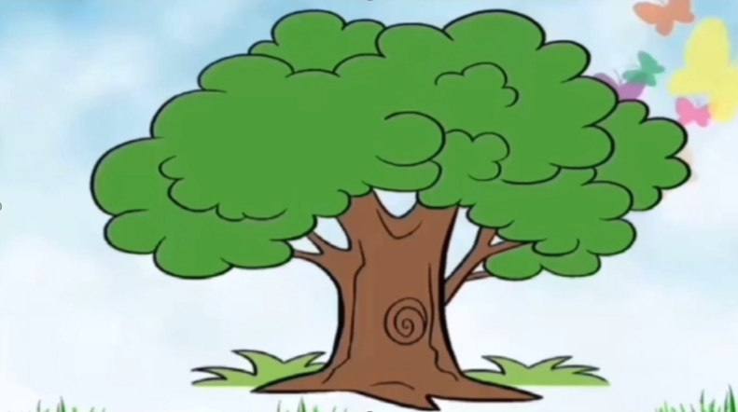

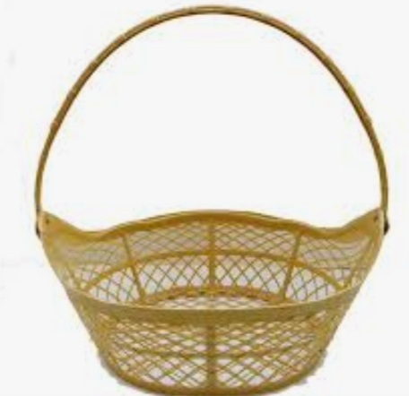
s
s
x
x
v
v
r
r
s
s
x
x
x
s
1
2

Slide 13
Trò chơi 5: Thả Zíc zắc
Cách chơi :Khi quân zíc zắc được thả vào ô nào ,các con đọc chữ cái ở ô đó

Slide 14

s
q
s
x
s
x
x

Slide 15

Xin Chào
CHÚC CÁC BÉ
VUI KHỎE
Hẹn gặp lại !

